Slide 1


Mastering JMP
Comprendre et modéliser des courbes de réponse
Nous commencerons à 11h00 CET

Slide 2


Speaker
Elodie Delclaux
Systems Engineer
Elodie.Delclaux@jmp.com

Slide 3


Speaker
Emmanuel Romeu
JMP Systems Engineer
Emmanuel.Romeu@jmp.com

Slide 4

Speaker
Florence Kussener
Principal Systems Engineer
Florence.Kussener@jmp.com

Slide 5


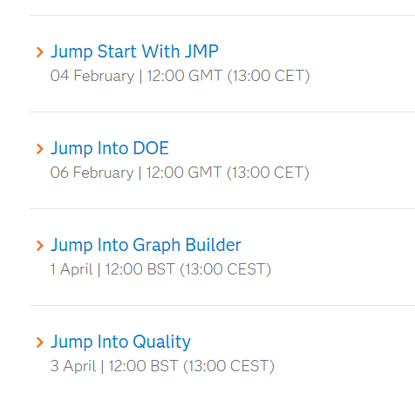
Hands-on Workshops
https://www.jmp.com/en_gb/events/hands-on-workshops/2025-eu.html

Slide 6

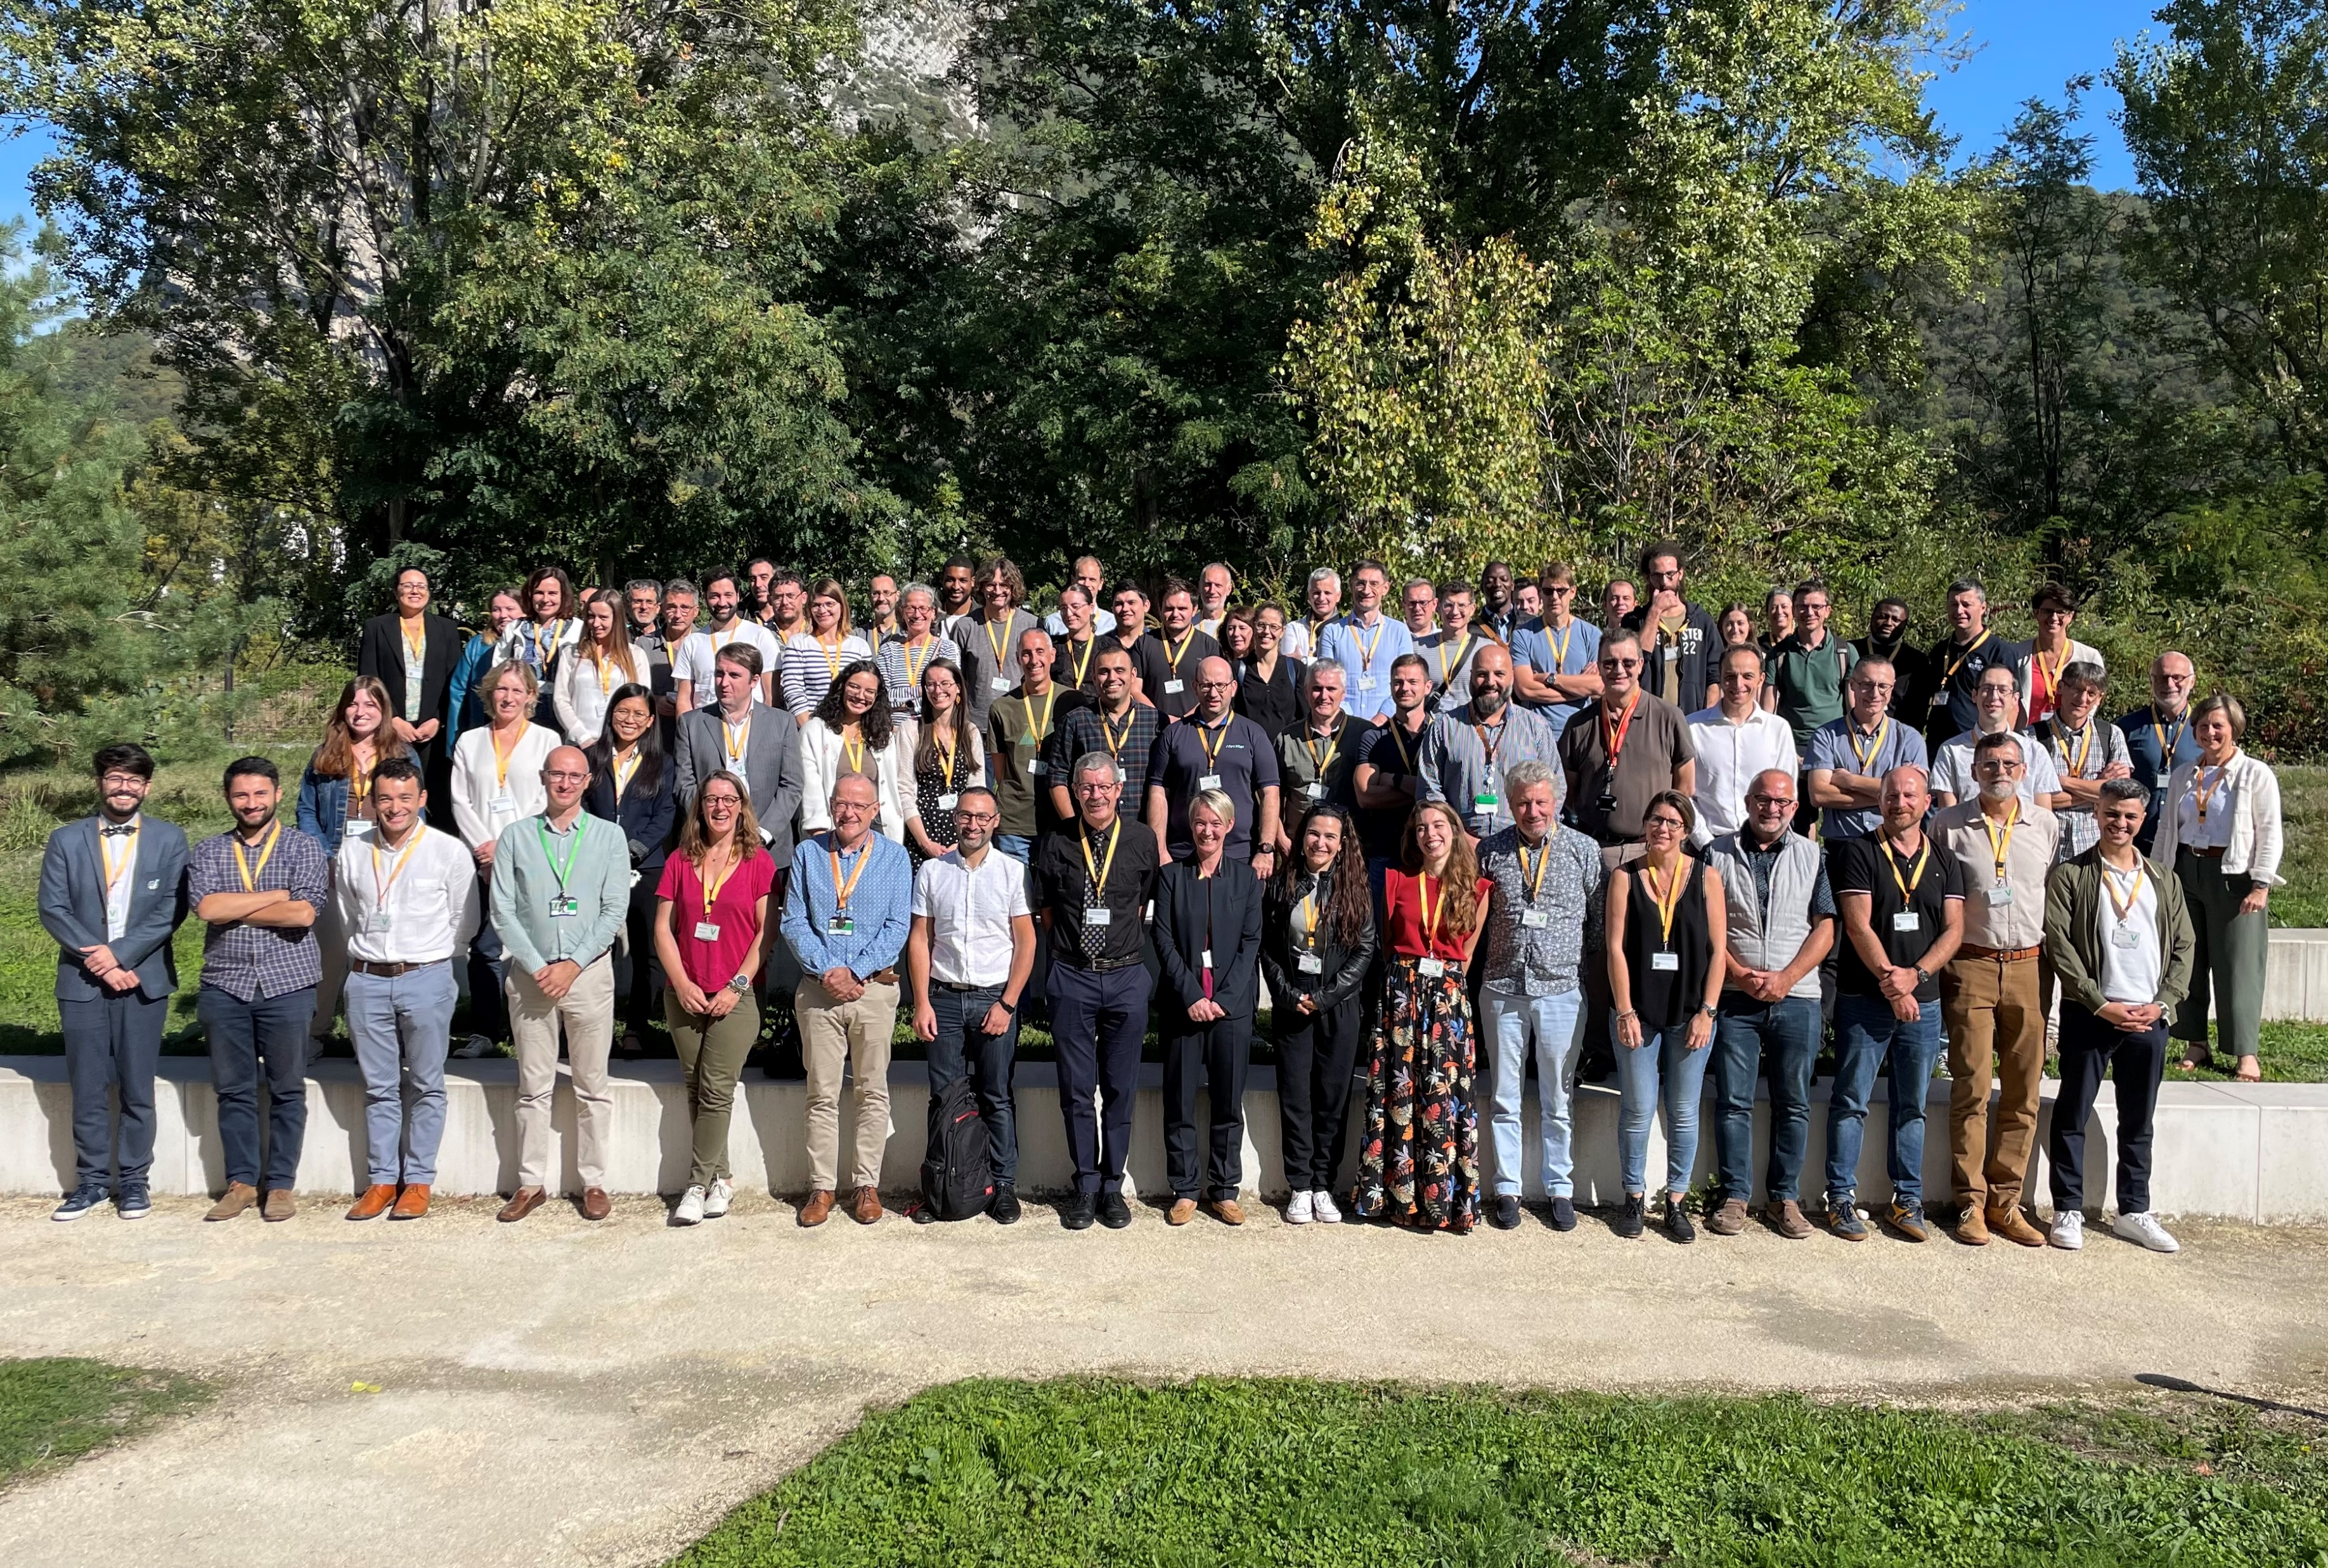
Rencontre du groupe des utilisateurs francophones de JMP®
11 décembre| L'Oréal Paris
www.jmp.com/events

Slide 7


Slide 8



JMP Newsletter
Subscribe to this monthly newsletter, to stay up to date on new software releases, events, training and tips to help you with your use of the software.
www.jmp.com/newswire

Slide 9
Mastering JMP
Comprendre et modéliser des courbes de réponse
www.jmp.com/mastering
http://community.jmp.com/mastering

Slide 10
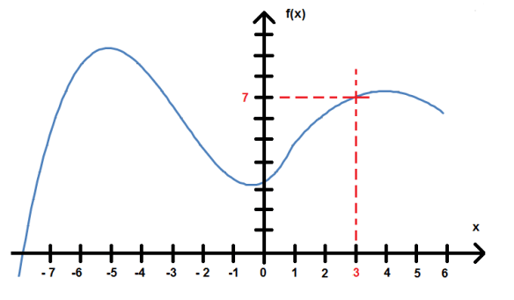
Courbes de réponses: Terminologie
Une variable « Y » qui varie en fonction d’une variable « X » sur un espace de variation donné
y
On parle aussi de
Données longitudinales
Signaux
Spectres
Profiles

Slide 11
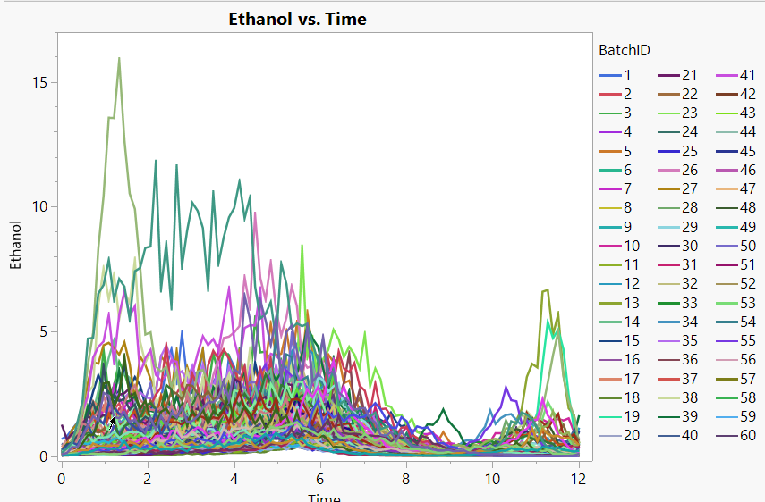
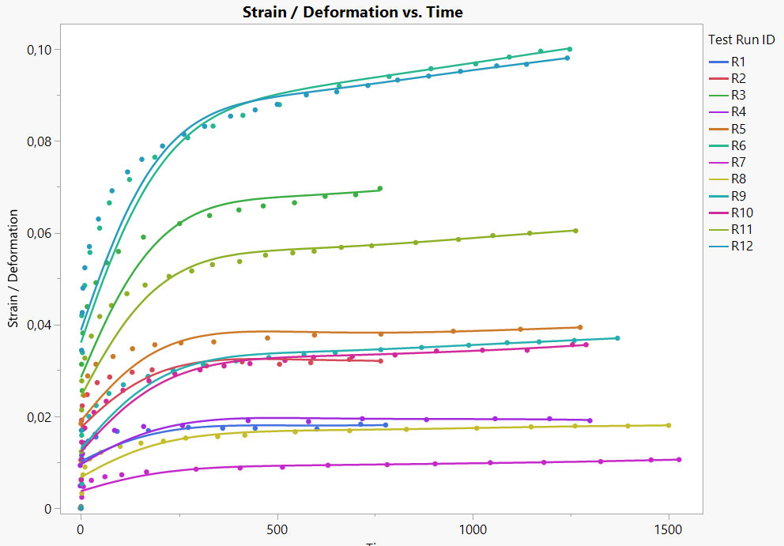
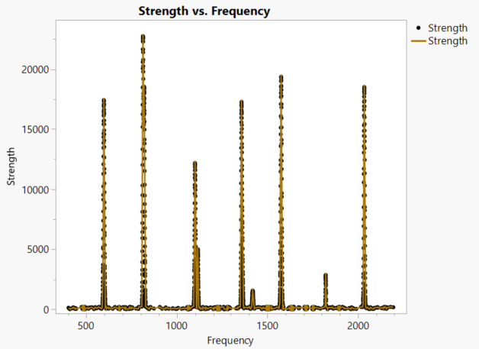
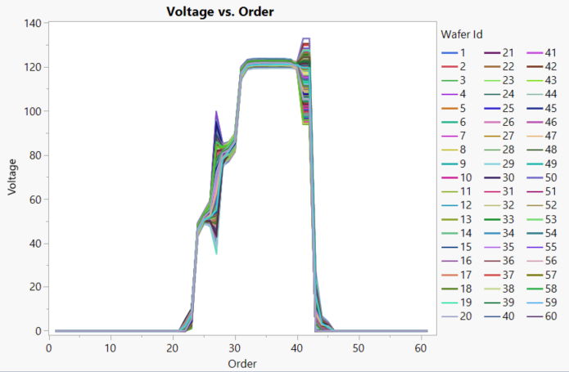
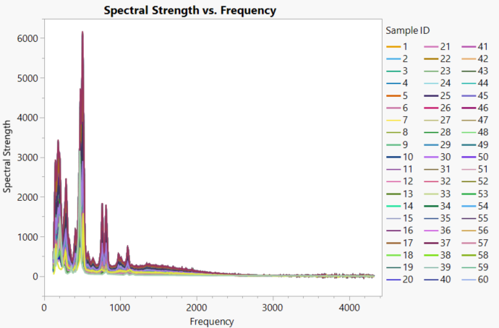
Exemples
Comprendre et modéliser des courbes de réponses

Slide 12
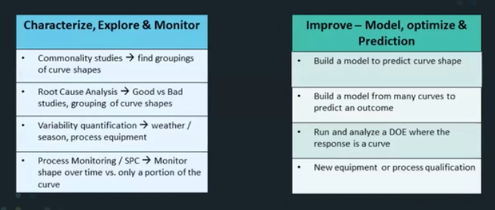
Analyses possibles

Slide 13
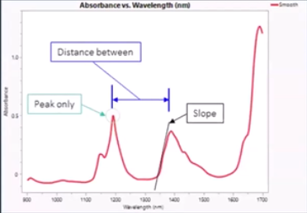
Approches historiques
Extraction:
Valeurs spécifiques
Statistiques descriptives
Distances
Pentes
Conséquences:
Multicolinéarité
Perte d’information

Slide 14
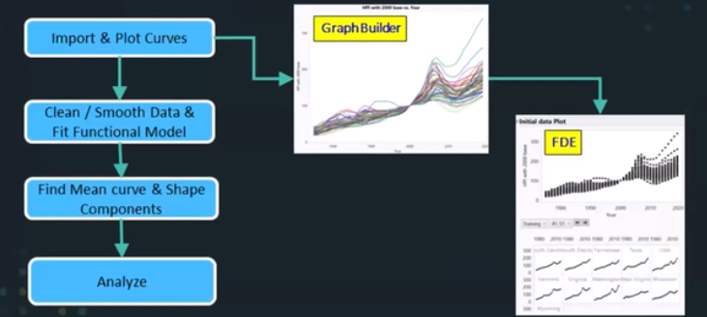
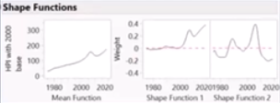
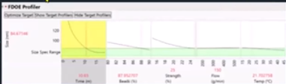
Etapes

Slide 15

Stay in touch ​
with JMP
jmp.com/opt-in​

